Slide 1
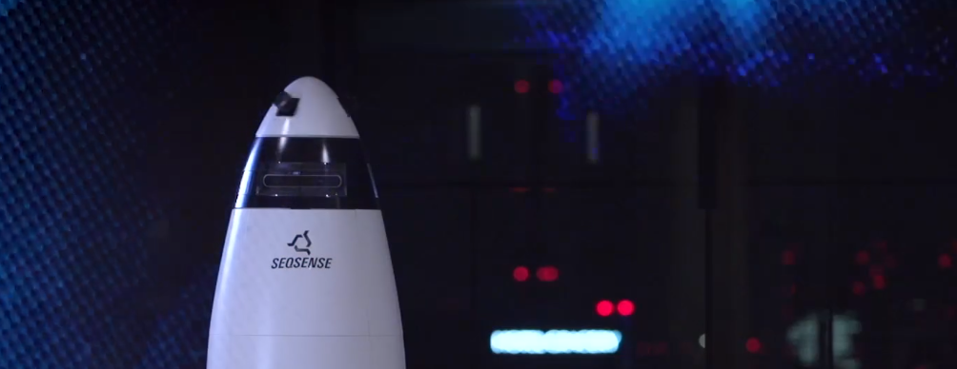

Localization
AMCL(Augmented Monte Carlo Localization)を用いた
2DLiDARからの点群データに対して、4種類の計測ノイズを想定
・正しい計測時の微小な計測ノイズ
・事前情報にない物体による計測ノイズ
・ガラスなどの透過による計測ノイズ
・ランダムな計測ノイズ
→ノイズに強い尤度計算

Slide 2
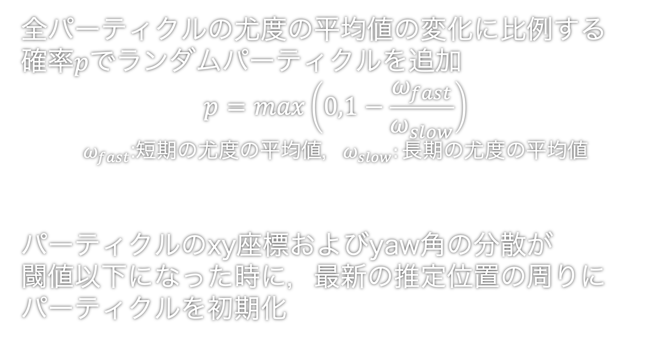
Localization
全パーティクルの尤度の平均値の変化に比例する
確率$p$でランダムパーティクルを追加
$$p=max\left(0,1−\frac{ω_{fast}}{ω_{slow}}\right)$$
$ω_{fast}$:短期の尤度の平均値，$ω_{slow}:長期の尤度の平均値$
パーティクルのxy座標およびyaw角の分散が
閾値以下になった時に，最新の推定位置の周りにパーティクルを初期化
→システムのロバスト性を強化

